Slide 1

移动研发平台EMAS

Slide 2

目 录
MENUS
01
EMAS介绍
02
EMAS架构
03
应用场景
04
Kubernetes 相关概念
05
容器服务使用流程
06
案例演示
07
为了无法计算的价值

Slide 3


EMAS介绍
什么是EMAS
EMAS 是一个面向企业的移动研发平台，基于阿里巴巴移动技术中台数十年技术积累打造而成
面向移动App全生命周期，为开发者提供移动基础设施，方便开发者快速完成App的搭建和上线

Slide 4
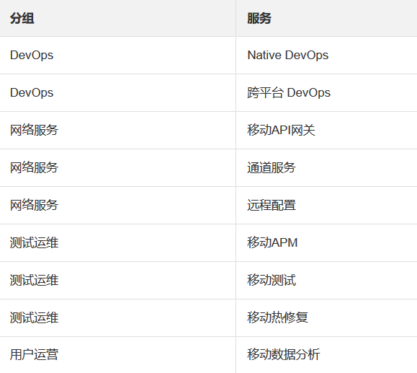
EMAS介绍
EMAS包含如下服务

Slide 5
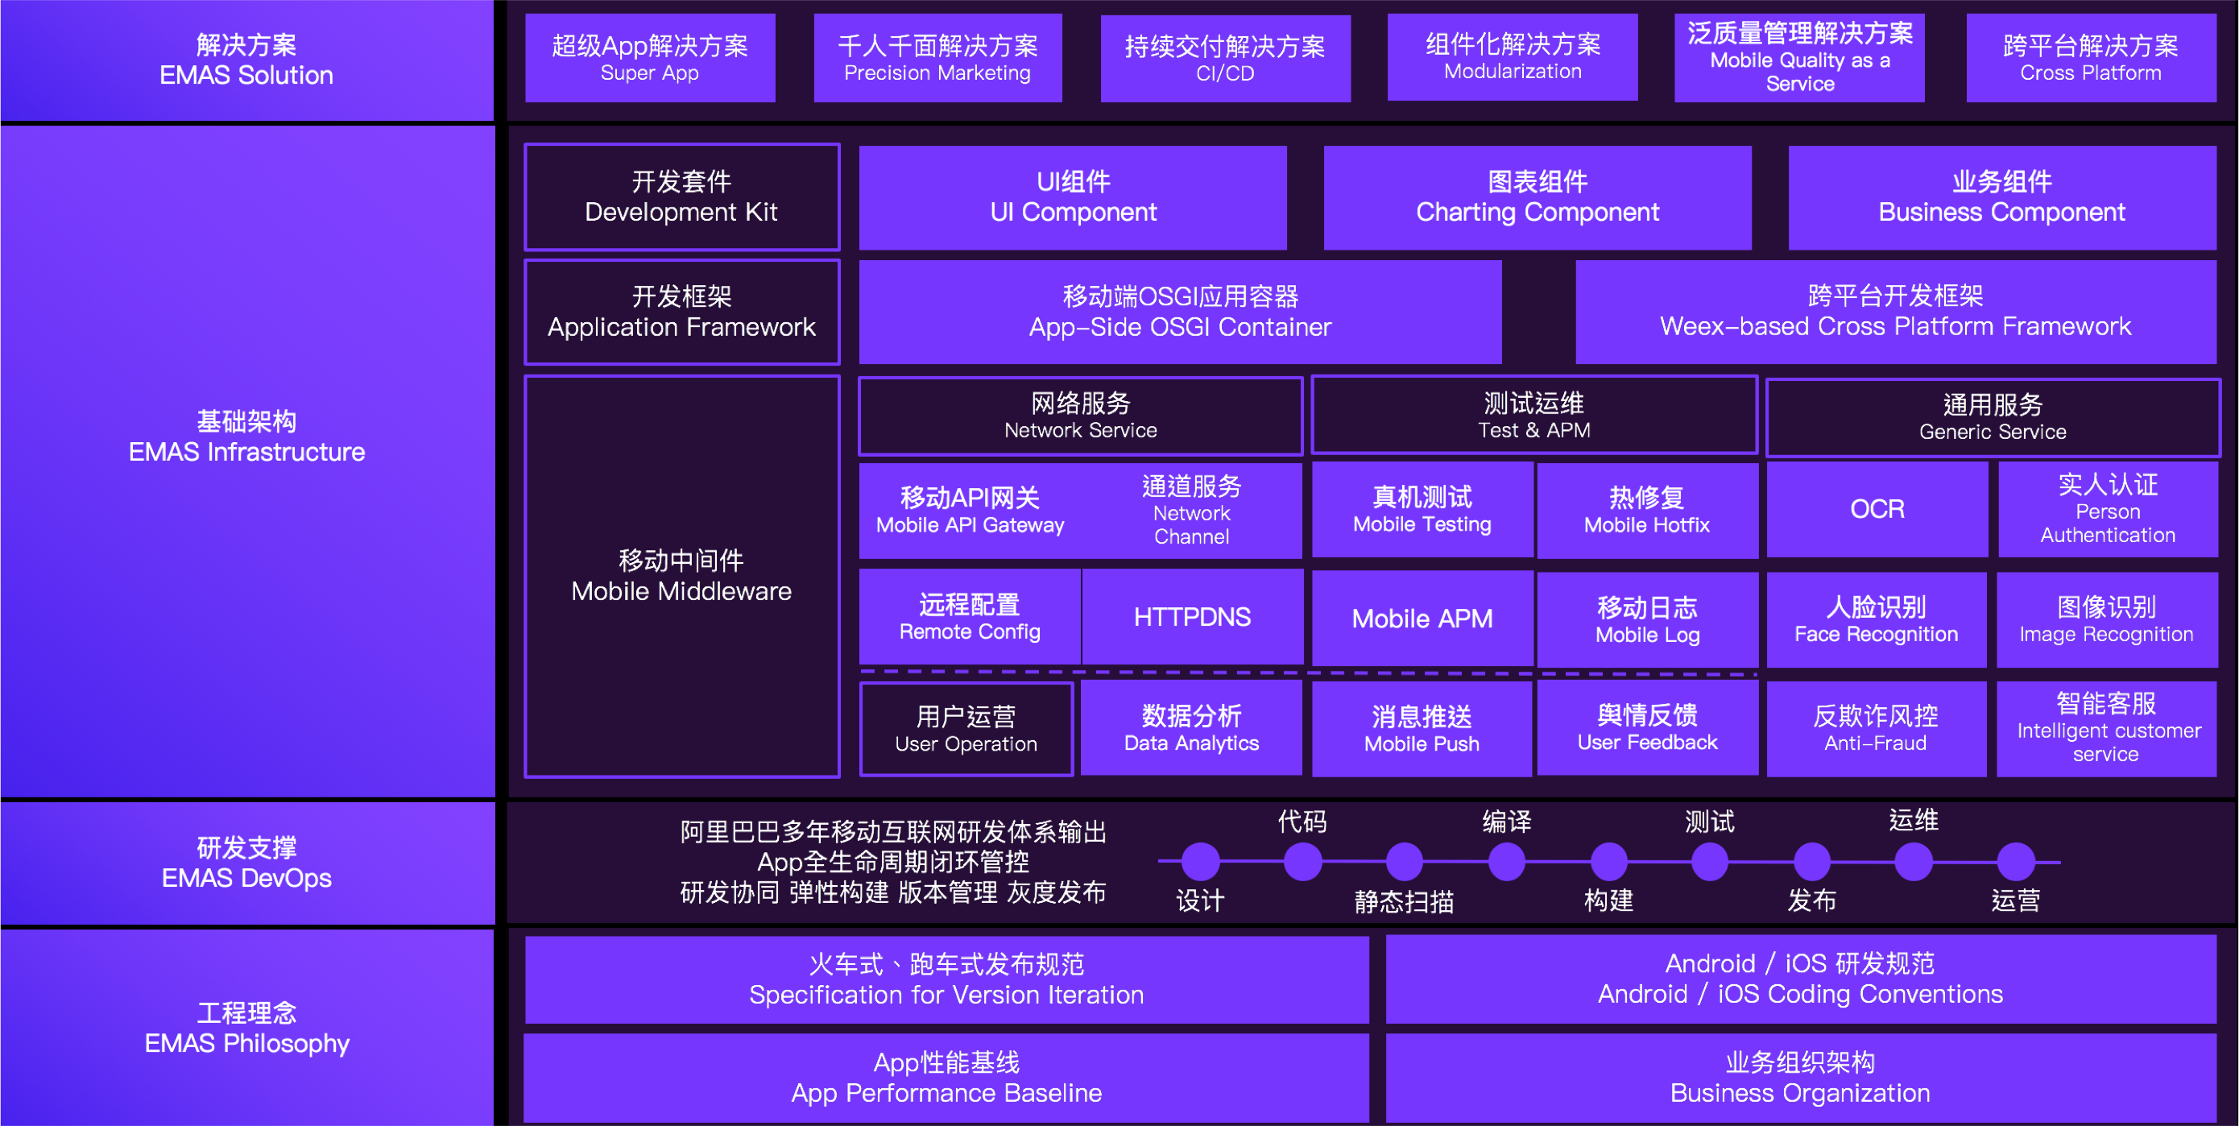
EMAS架构
Notes:
1、集群管理：
通过控制台一键创建专有版Kubernetes集群、托管版Kubernetes集群、Serverless Kubernetes集群，支持GPU实例和裸金属服务器，支持创建跨可用区高可用的集群。
提供容器优化的OS镜像，提供稳定测试和安全加固的Kubernetes和Docker版本。
支持多集群管理，支持跨可用区高可用集群，支持集群联邦管理。
2、一站式容器生命周期管理
（1）网络：提供针对阿里云优化的高性能VPC/ENI网络插件性能优于普通网络方案20%。支持容器访问策略和流控限制。
（2）存储：支持阿里云云盘、文件存储NAS、对象存储OSS，提供标准的FlexVolume驱动。支持存储卷动态创建，迁移。
（3）日志：支持高性能日志自动采集和阿里云日志服务集成。支持和第三方开源日志解决方案集成。
（4）监控：支持容器级别和VM级别的监控。您还可以和第三方开源监控解决方案进行集成。
（5）权限：支持集群级别的RAM授权管理。 支持应用级别的权限配置管理。
（6）应用管理：支持灰度发布，支持蓝绿发布。支持应用监控，应用弹性伸缩。内置应用商店，支持Helm应用一键部署；支持服务目录，简化云服务集成。
3、高可用调度策略，轻松打通上下游交付流程
支持服务级别的亲和性策略和横向扩展。
支持跨可用区高可用和灾难恢复。
支持集群和应用管理的 OpenAPI，轻松对接持续集成和私有部署系统。

Slide 6
应用场景
Android/iOS App、跨平台应用
为Android/iOS App 提供构建、测试、灰度、发布、监控、运营等体系化的能力，实现Android、iOS App的快速自动化交付。
开发套件
开发者可以使用商业化组件来快速搭建App
API托管
API的服务治理，实现API的生命周期管理，实现API流量管控、运维监控等
Notes:
Dedicated：可使用ECS、EGS、神龙服务器作为集群节点，实例规格灵活配置，支持丰富的插件。
Managed：在Dedicated的基础上，新增托管Master节点的功能，具备简单、低成本、高可用、无需运维的特点。
Serverless：提供免服务器管理的Kubernetes serverless 服务，简化底层资源管理，灵活扩容，降低资源开销。

Slide 7
应用场景
DevOps 持续交付
配合 Jenkins 帮您自动完成从代码提交到应用部署的 DevOps 完整流程，确保只有通过自动测试的代码才能交付和部署，高效替代业内部署复杂、迭代缓慢的传统方式。
基于高性能计算的机器学习
帮助数据工程师在 HPC 集群上轻松部署机器学习应用，跟踪试验和训练、发布模型，数据部署在分布式存储，无需关心繁琐部署运维，专注核心业务，快速从 0 到 1。

Slide 8
应用场景
微服务架构
企业生产环境中，通过合理微服务拆分，将每个微服务应用存储在阿里云镜像仓库帮您管理。您只需迭代每个微服务应用，由阿里云提供调度、编排、部署和灰度发布能力。
混合云架构
在容器服务控制台上同时管理云上云下的资源，不需在多种云管理控制台中反复切换。基于容器基础设施无关的特性，使用同一套镜像和编排同时在云上云下部署应用。

Slide 9
应用场景
弹性伸缩架构
容器服务可以根据业务流量自动对业务扩容/缩容，不需要人工干预，避免流量激增扩容不及时导致系统挂掉，以及平时大量闲置资源造成浪费。

Slide 10
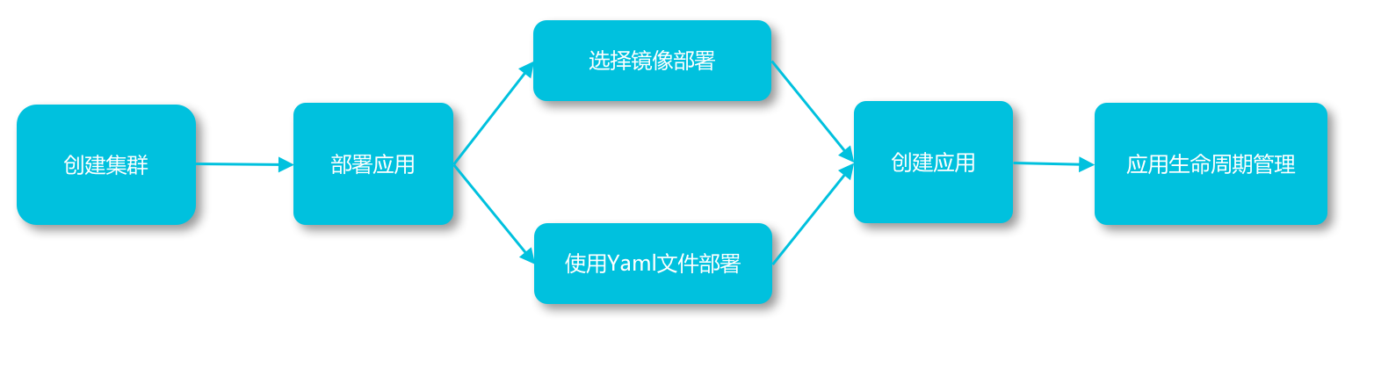
容器服务使用流程
Notes:
功能：
1、镜像仓库管理，灵活的地域选择：
用户可以根据自己的业务需求，选择不同的地域创建和删除镜像仓库；
每个镜像仓库都提供了公网、内网、VPC网络下对应的网络地址。
2、镜像安全扫描：
支持便捷的镜像安全扫描功能，展示详细的镜像层信息；
提供镜像漏洞报告，展示漏洞编号、漏洞等级、修复版本等多维度漏洞信息。
3、稳定构建服务：
支持阿里云Code、GitHub、Bitbucket、自建GitLab的源代码构建源；
支持自动构建，源代码变更后实现自动构建成新Docker镜像；
支持海外构建，源代码在海外实现构建成新Docker镜像。
4、云产品间无缝集成：
整合阿里云Code及CodePipeline，实现源代码到应用编译测试后，自动构建成新镜像；
整合容器服务，实现新镜像构建完成后便捷部署至容器服务集群。
优势：
1、简单易用：
无需自行搭建及运维，一键创建镜像仓库；
支持多地域，提供稳定快速的镜像上传、下载服务。
2、安全可控：
完善的镜像权限管理体系，确保镜像的分享安全，团队的协作便利；
提供镜像安全扫描功能，保证镜像漏洞可识别，漏洞级别可提示。
3、云产品间无缝集成：
整合容器服务，实现新应用镜像生成后的持续部署；
整合云Code、CodePipeline，实现源代码到编译测试后，自动生成应用镜像。

Slide 11
案例演示
为了无法计算的价值

Slide 12
致 谢
为了无法计算的价值

